Slide 1
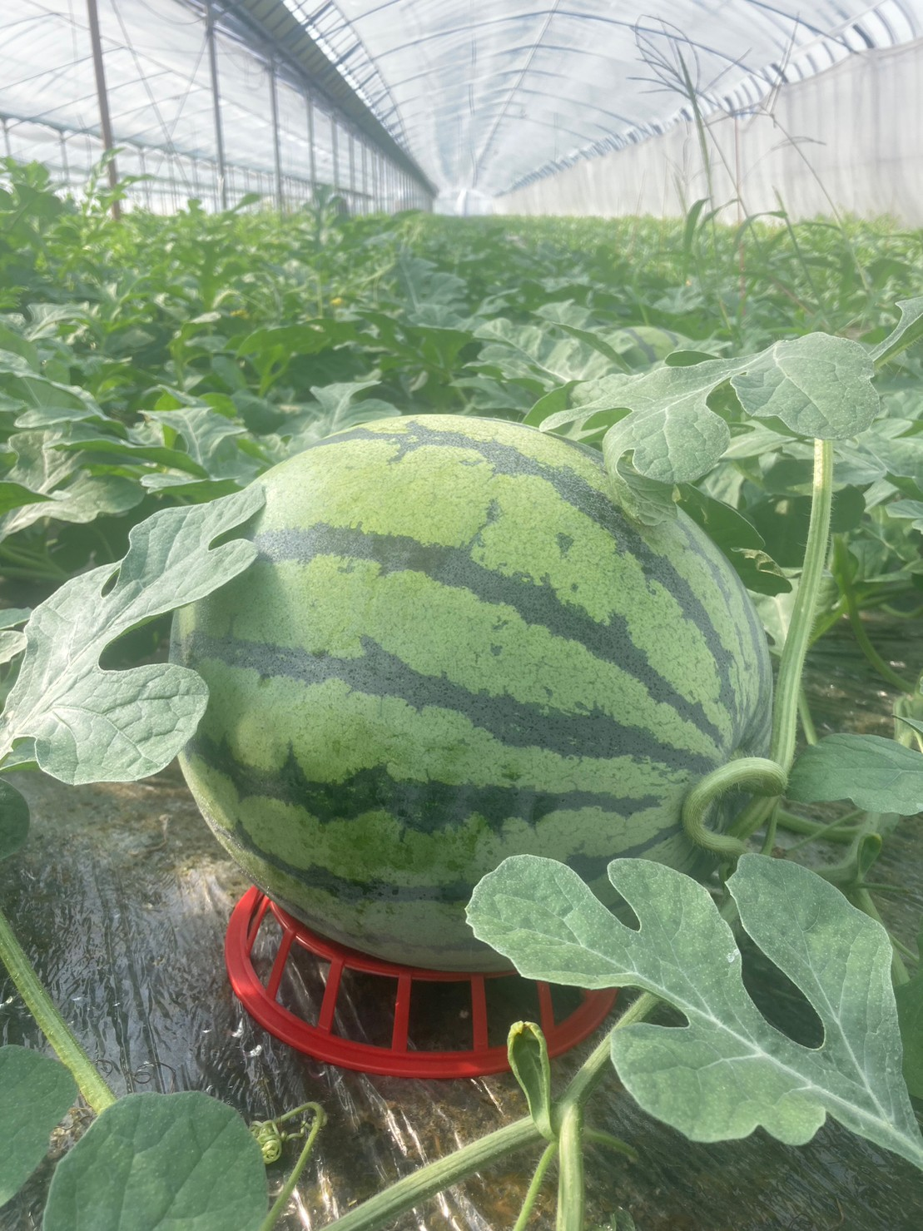
2023年度
新規就農者激励会
－事例発表－
R２年度新規就農者
近藤雅仁

Slide 2
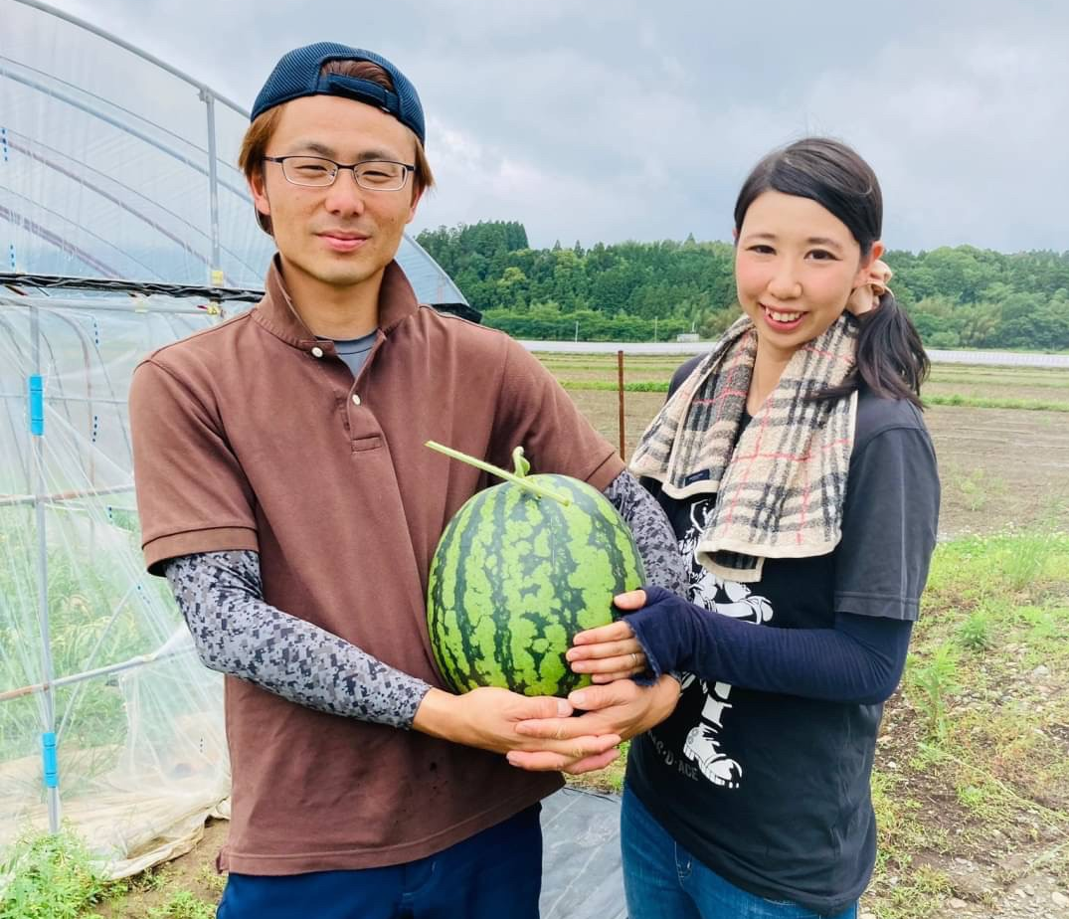

自己紹介
近藤 雅仁 （32歳、スイカ）
家族
妻（32歳）
長男（5歳）次男（3歳）三男（2カ月）
経営の目標
おいしいスイカをつくりたい！
「人にあげて恥ずかしくないスイカを」
稼げる農業を実践したい
強い意志と、様々な思いを持って
スイカ新規就農を決意
1
Notes:
まずはじめに自己紹介をします。現在、妻と２人で就農していて、子供が３人います。今年の７月に三男が生まれ嬉しい気持ちと同時にますます頑張らなければいけないなと感じています。そんな私の経営目標は、人にあげて恥ずかしくないおいしいスイカをつくること、そして稼げる農業を実現することです。

Slide 3
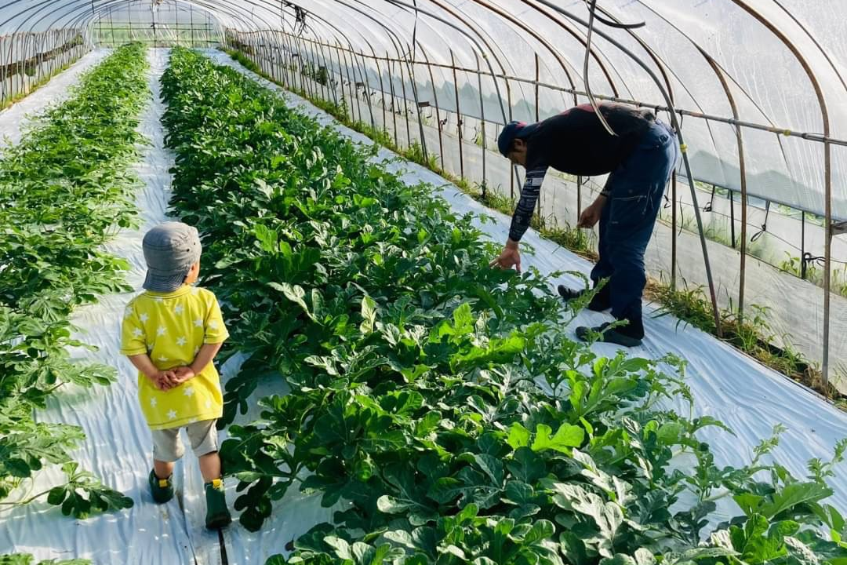
経営概要
品目 | 栽培圃場 | 面積
スイカ | 春取り | 90ａ
 | 植替 | 25ａ
 | 抑制 | 25ａ
スイートコーン |  | 10ａ
【経営理念】
2
Notes:
まずはじめに、経営概要です。スイカをメインに栽培をしており、昨年からスイートコーンを始めました。

Slide 4
栽培面積の推移
就農当初から計画的に
栽培面積を拡大
（a）
140
約６倍
100
100
20
3
Notes:
栽培面積の推移ですが、R2年度にすいか２５aから始め、現在は、のべ面積140aと当時と比較して、約６倍、規模を拡大しています。スイートコーンについては、単価が高いとの情報を耳にしたことをきっかけにR4年度から栽培をしています。ナスについては、R4年度に10a栽培してみましたが、難しかったため即断念しました。

Slide 5
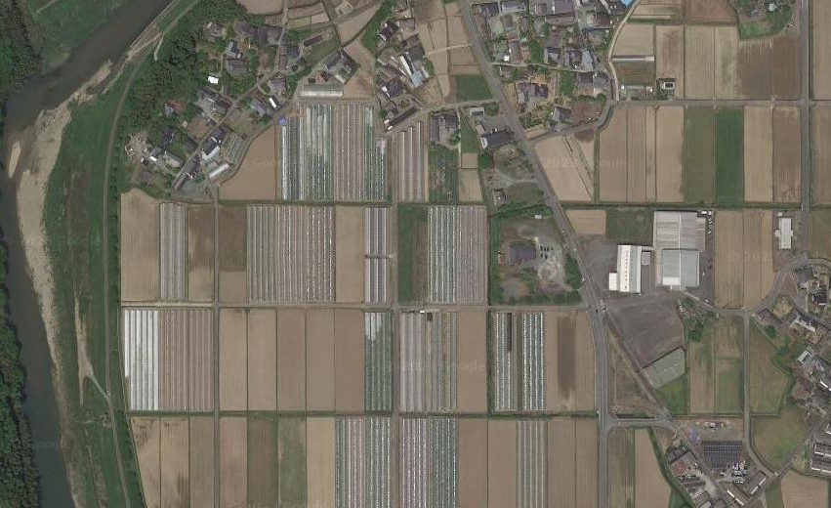
圃場位置図
半径250m内に
ほ場を集約
20a
単棟
30a
単棟
広域選果場
岩野川
30a
単棟
30a
連棟
100m
4
Notes:
圃場については、当初から規模拡大まで半径250m以内にタイミングよく施設の賃貸借ができ集約することができました。今年から連棟を借りることもできたため、今後の栽培の幅が広がると考えています。

Slide 6
作付体系（R5年）
○：播種 ◎：定植 ✕：交配 □：収穫
スイカ栽培を主とした経営
5
Notes:
作付け体については、１月中旬から４月上旬にかけて定植を行い、４月下旬から６月末まで大玉西瓜を収穫、７月中旬から８月上旬にかけて植替え西瓜、10月下旬から11月上旬にかけて抑制西瓜の収穫を行っています。スイートコーンは８月上旬に定植、10月下旬から収穫を行っています。

Slide 7
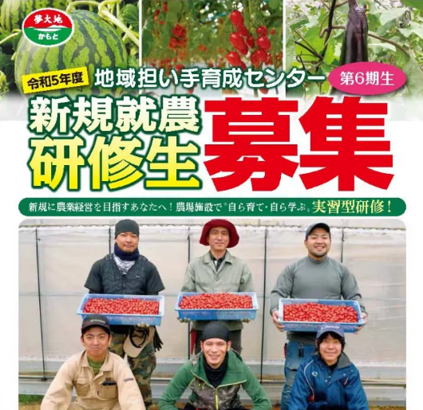
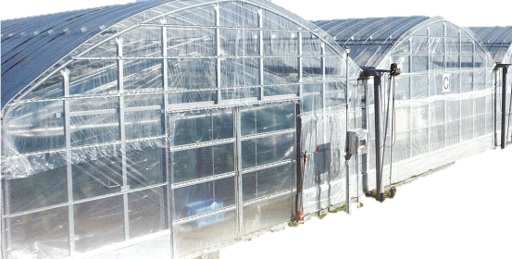
ＪＡ鹿本地域担い手育成センターでの研修
〇農業をするにあたっての不安やハードル
① 技術：スイカの栽培経験がない。
② 資金：ハウス等の購入費用や就農準備資金が少ない
③ 地域（コミュニティ）：農業者との繋がりがほぼ無い
④ 機械・土地：就農する基盤がない
ＪＡ鹿本地域担い手育成センターの研修で不安が解消
技術
資金
・1年間の実技研修
・座学研修
・経営指導
・資金計画
地域
機械・土地
・農業団体との交流
・関係機関との繋がり
・中古機械の情報
・空き農地の情報
7
Notes:
独立・自営就農するために研修を始めることとなりましたが、スイカの栽培経験がなく、就農準備のためのお金もなく、地域との繋がりもなく、機械や土地などの就農する基盤もないという、ないものずくしの状態で、正直なところ、本当に自分は１年後、就農することができるのか不安でした。
しかし、研修をしていく中で、技術はもちろんのこと、経営や資金計画作成の指導などが本当に充実しており、少しずつ不安が取り除かれていきました。研修後半になるとＪＡのネットワークの中で、土地やハウスも確保ができ、就農準備が少しずつ進んでいきました。
今振り返ると、本当に研修をしてよかったし、研修することの大切さを痛感しました。

Slide 8
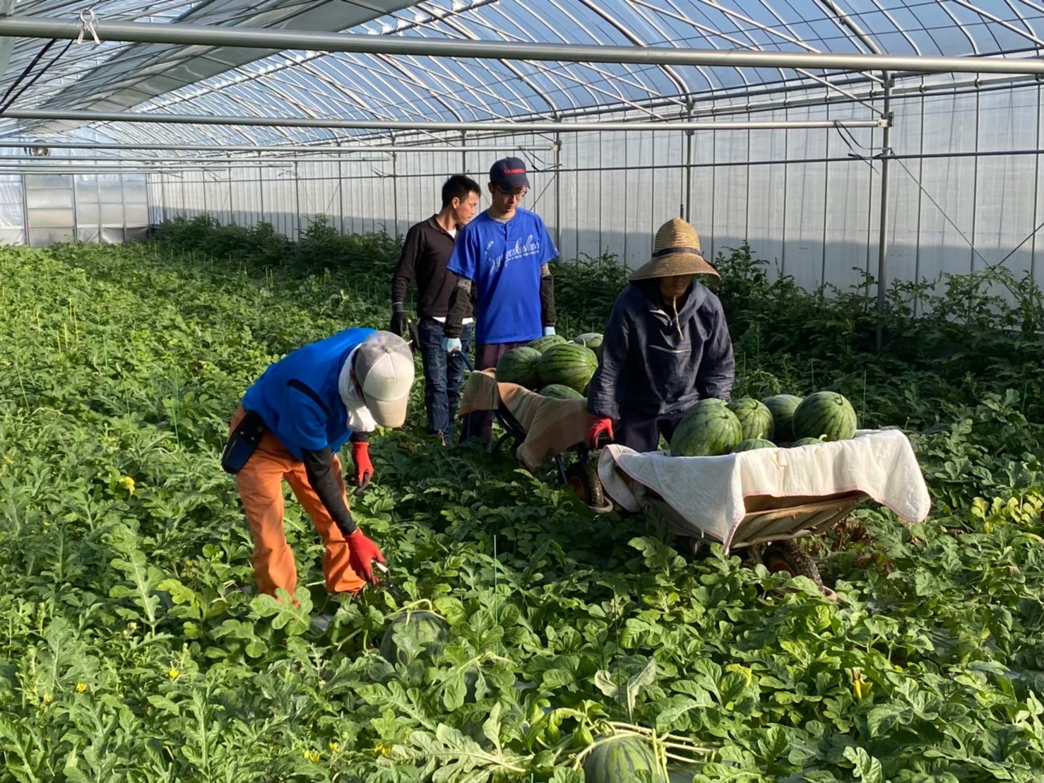
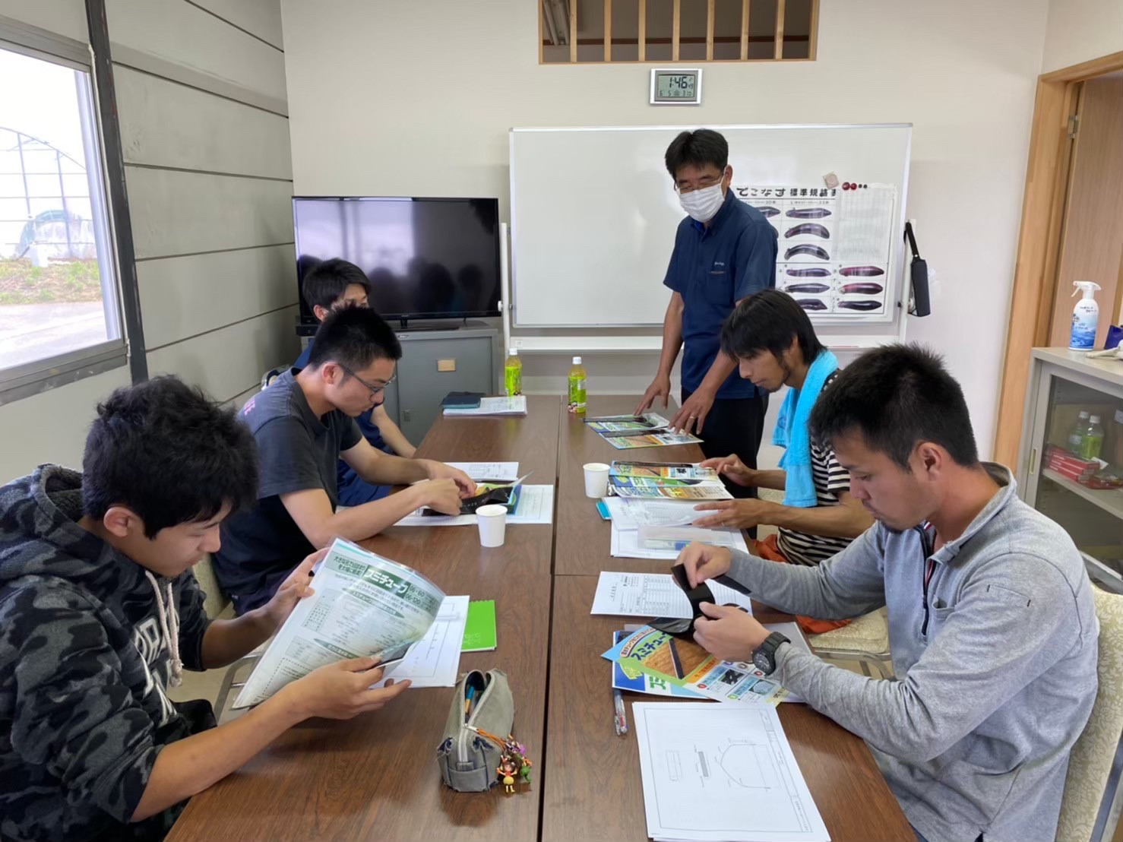
ＪＡ鹿本地域担い手育成センターでの研修
〇研修時に気を付けたこと
・日誌を必ずつけるようにする
・関係機関（ＪＡ職員、普及員）との繋がりを深める
8
Notes:
研修の中で気を付けたこととして、日々の作業記録を毎日つけること、関係機関との繋がりを深めることの２点があります。
特に関係機関との繋がりは独立後の自分の支えとなっています。

Slide 9
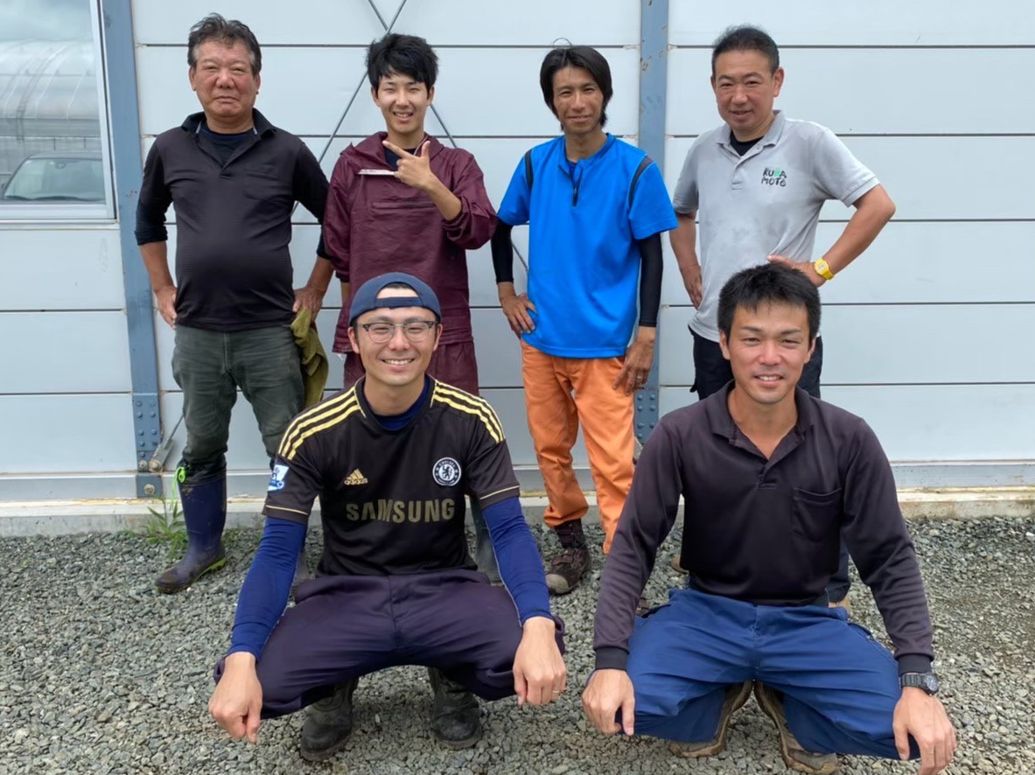
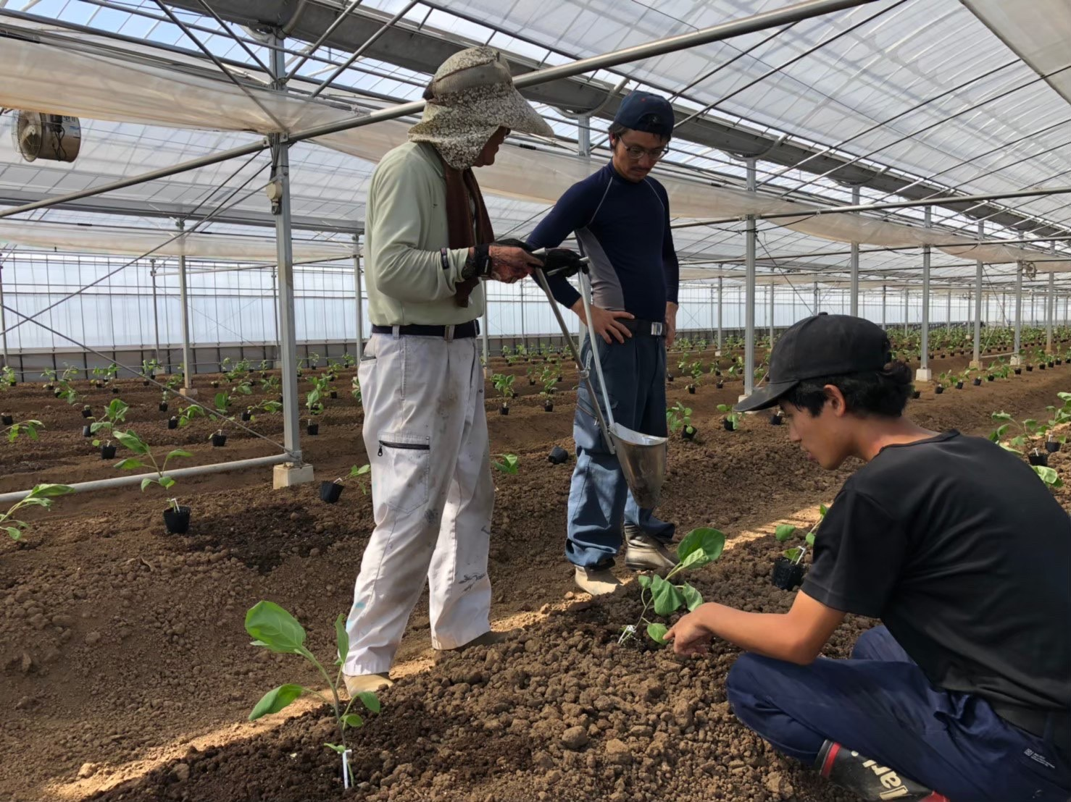
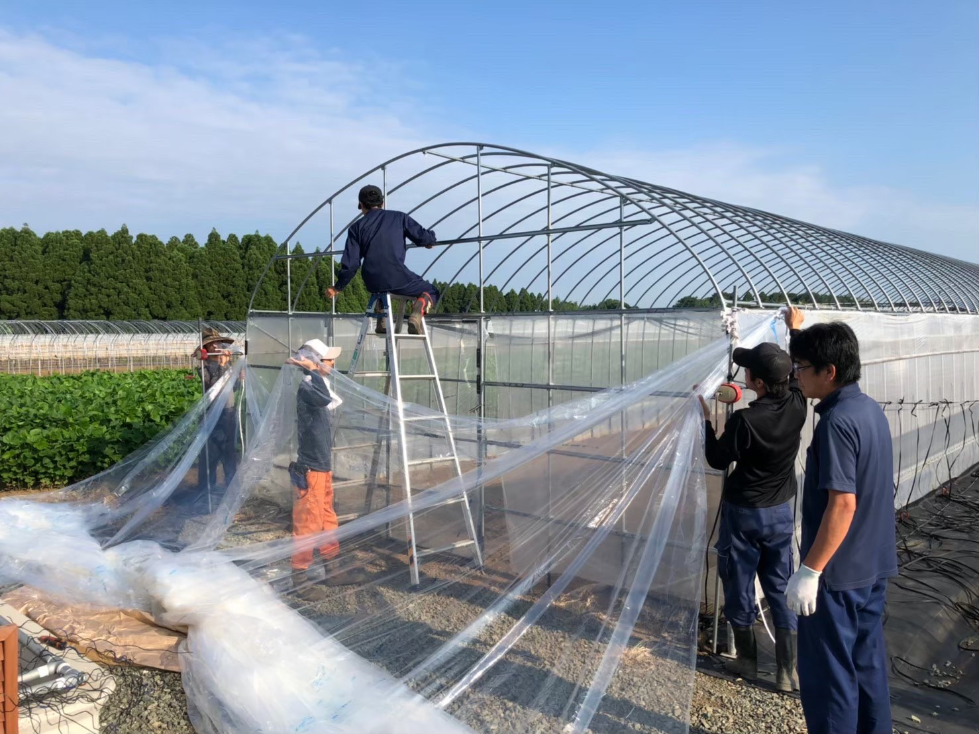
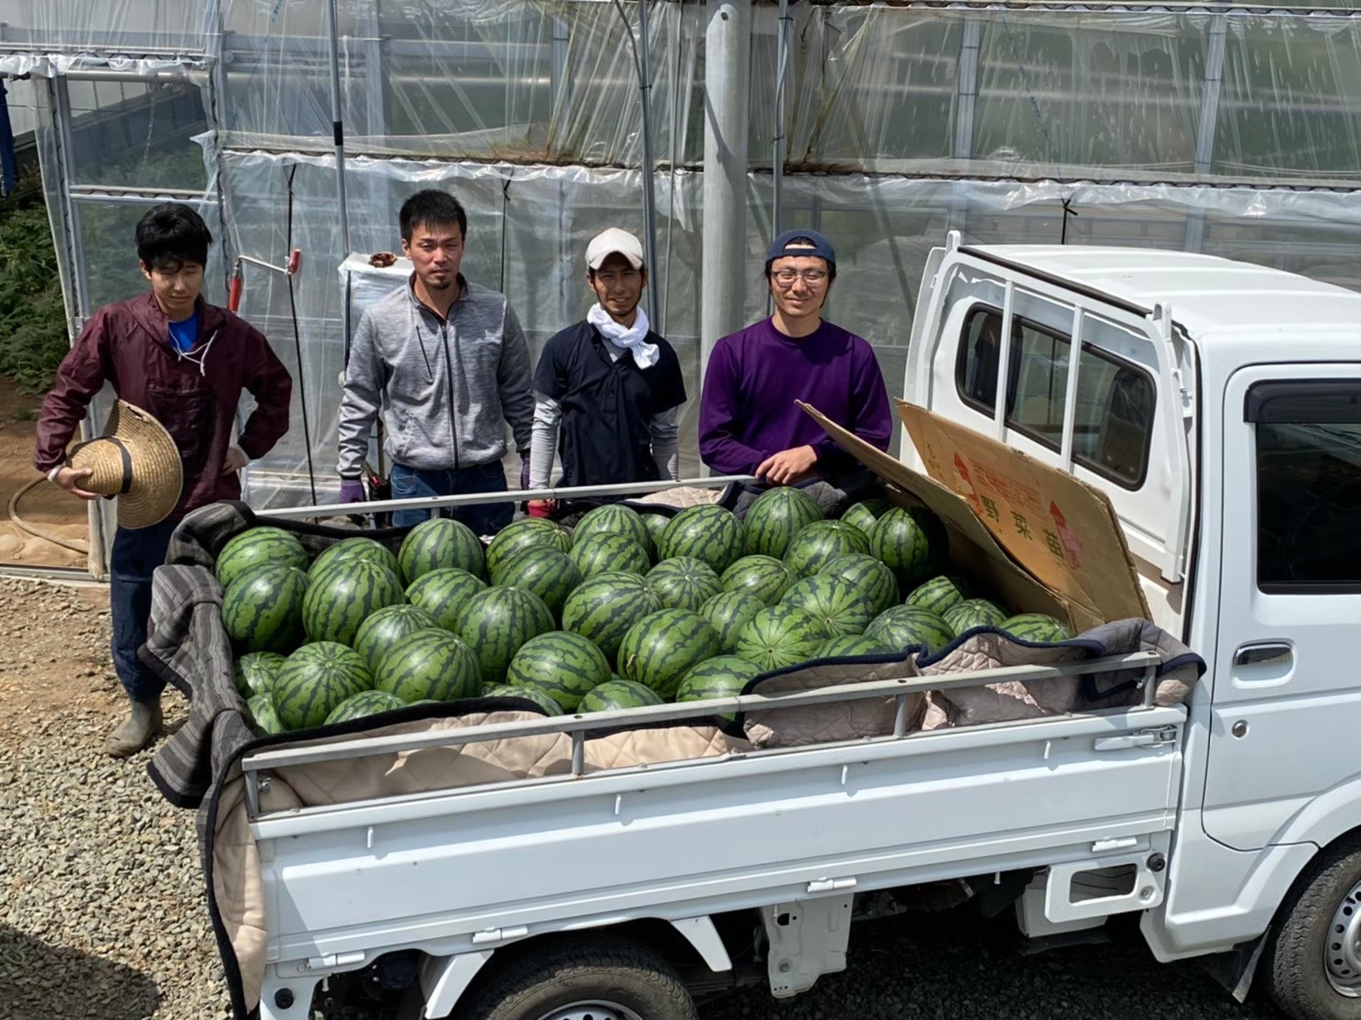
ＪＡ鹿本地域担い手育成センターでの研修
9
Notes:
研修の様子になります。１人は親元就農で、３人は独立・自営就農です。農業関係の仲間がいなかったため、研修センターで仲間をつくることができてよかったと感じており、今でも情報交換をすることができています。

Slide 10
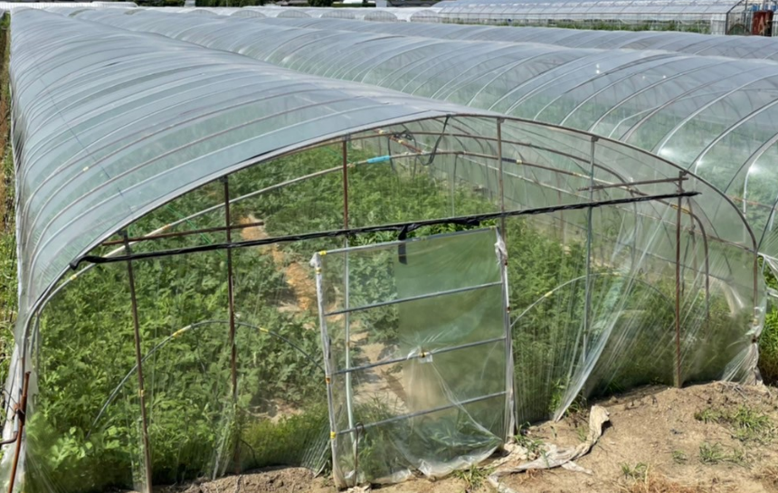
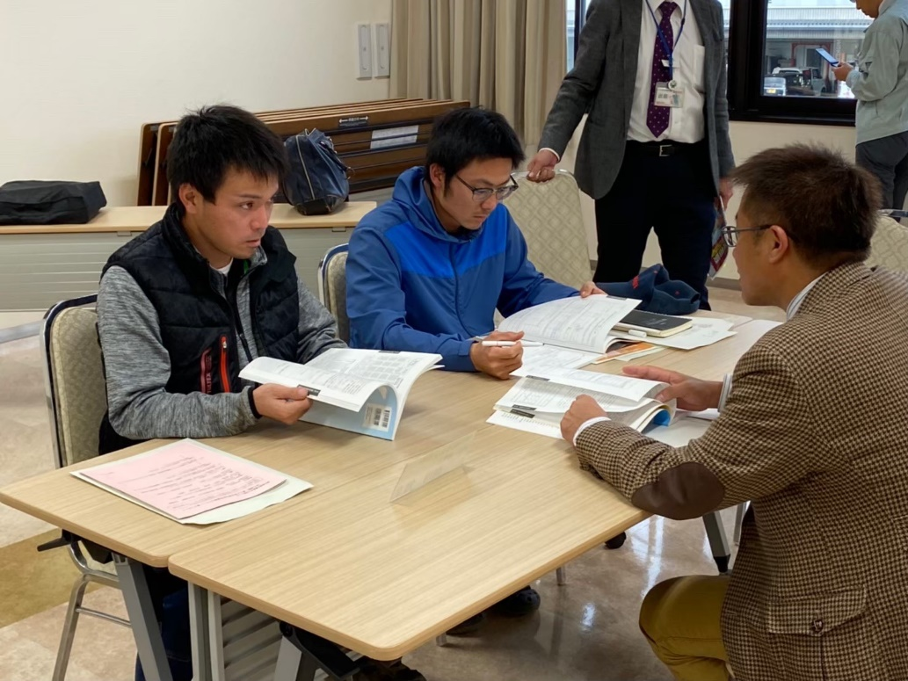
就農（R２年７月～）
〇就農時の状況
研修を受けながら就農準備
→関係機関のサポートでハウス付き農地確保
計画的に栽培面積を増やすことに繋がった
就農がスムーズに
💮
【就農時の心境】
・技術はある
・資金はある
・土地や機械はある
・関係機関との繋がりもできた
あとは研修したことをそのまま実践すれば…
10
Notes:
就農のスタートはハウスつき農地を確保できていたため、スムーズに就農することができました。ただこの時の心境として、率直なところ、担い手育成センターで研修した内容をそのまま実際の自分のほ場でやるだけだから余裕だと甘くみていました。

Slide 11
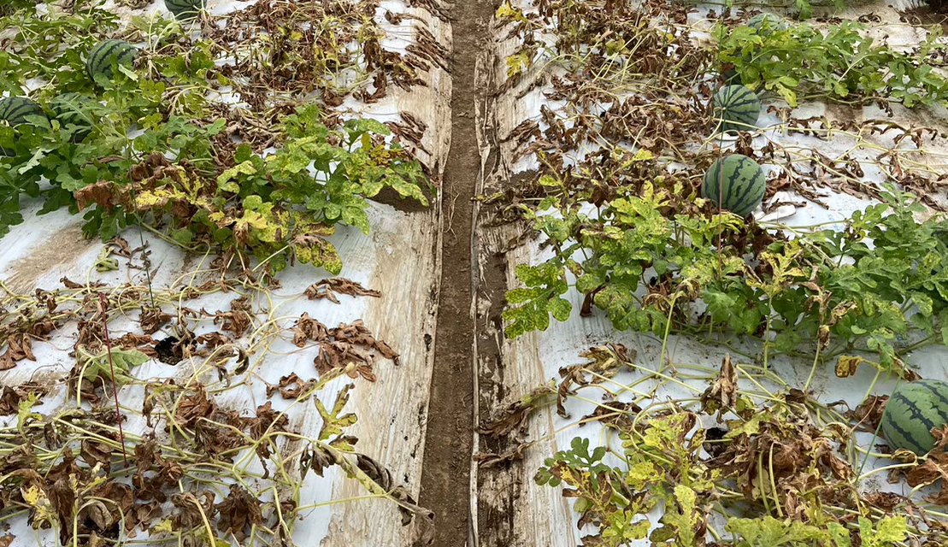
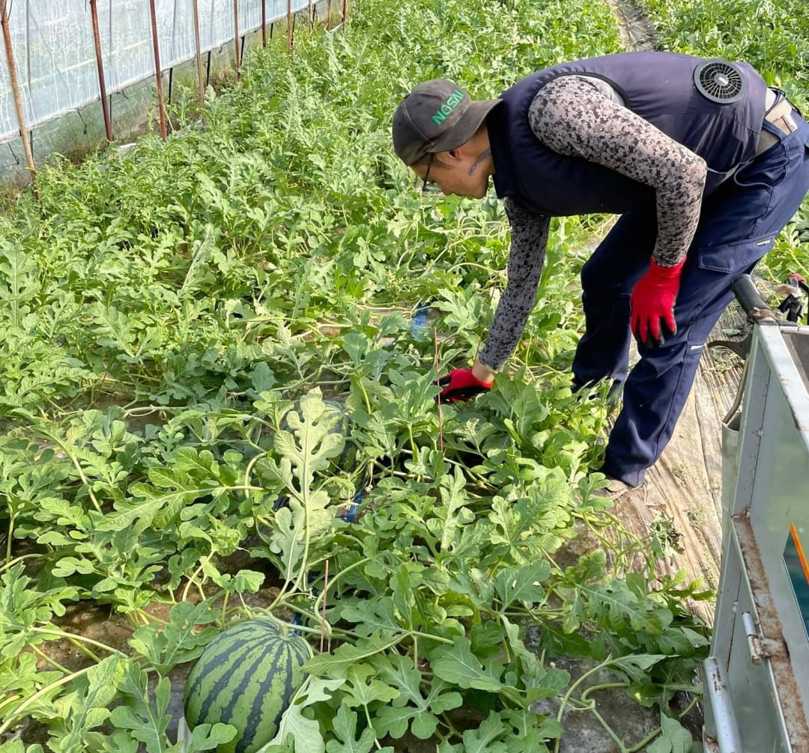
就農１～３年目【栽培技術】
１年目（R3）
技術の
積上げ
・知識や技術の不足
・資金の不足
・有機農業を意識
２年目（R4）
・基本に立ち返ることの大切さを認識
・栽培技術は地域の上手な生産者から盗む
３年目（R5）
・チャレンジして失敗 ➡ 失敗から学ぶことも多い
・規模拡大する中で１作乗り越えることができた ➡ 自信
11
Notes:
しかし、１年目に写真のとおり大失敗をしました。苗の選定ミスやかん水管理が不十分でまったく思うように獲れず、農業経営者であることの難しさを痛感しました。
そのため、２年目は、基本に忠実をモットーに地域の農業者の真似をすることから始めました。わからなければ、先輩農家やＪＡなどの関係機関に尋ね、それを着実に実践しました。その結果、１年目に比べるとうまくいき、自信につながりました。ただ、その自信が過信となり、定植本数を増やし、新たな品目に手をだすなど、３年目は、再び失敗をしました。しかし、規模拡大をする中で妻と２人で１作を乗り越えることができたことは次に繋がると思っています。

Slide 12
就農１～３年目【経営状況】
売立金額（税込み） ※植替分は農協外出荷のためデータ省略
（千円）
10月以降収穫
12
Notes:
経営状況については、売上だけみると順調に伸ばすことができています。

Slide 13
今後の目標
【栽培技術】
・秀品率の向上（高節位の着果）
・日々の作業を怠らない
・新たな品種を導入
【経営】
・経費削減
・単価向上による所得の倍増
・新たな販売先を開拓（地域直売所を活用）
13
Notes:
今後の目標ですが、秀品率の向上を図ることで単価を上げ、売上を伸ばして、無駄な経費を減らすことで所得向上を図っていきたいと考えています。
また、栽培は基本に忠実に行うことが本当に大事であるため、日々の作業を怠らずに頑張っていきたいと思います。そして、新たな販売先の検討や品種の導入など、チャレンジもしていきます。

Slide 14
あったらいいな
〇 技術 があったらいいな
〇 施設 があったらいいな
〇 土地 があったらいいな
〇 お金 があったらいいな
〇 機械 があったらいいな
〇 学べる環境 があったらいいな
〇 気軽に相談できる先輩 や 仲間 がいたらいいな
〇 関係機関との繋がり があったらいいな
〇 家族の手助け があったらいいな
〇 自信 があったらいいな
〇 経験 があったらいいな
あったらいいな を 現実 に
14
Notes:
私は、地元は山鹿ですが親が非農家で農業との繋がりはほとんどない状況でした。今考えると、農業経営を行っていく中で、１２個の「あったらいいな」と思うものがありました。
新規参入で農業をしていくということは、これらの「あったらいいな」を「現実」に変えていくことが必要です。
私もまだまだ足りないことがいっぱいありますが、一番就農して感じていることです。

Slide 15
さいごに
これまでの経験から伝えたいこと
とにかくチャレンジする！
・一度の失敗でめげない ・種をまき続ける
コミュニケーションを大事に！人の話をよく聞く
現実的な経営計画をたてる
・３年目までが勝負
・経営開始型がなくなっても、生活できる準備を整える
15
Notes:
最後に、私から皆さんに伝えたいことは３つです。１つ目は、「とにかくチャレンジすること」。チャレンジしなければわからないこともあります。２つ目は、「コミュニケーションを大事にすること」、特に人の話をよく聞くことです。人からいただける情報は本当に多いです。そして、３つ目は、「現実的な経営計画をたてること」です。経営開始型をもらっている方も多くおられると思いますが、これから先ずっともらえるわけではありません。受給しなくても生活できる経営計画を今のうちから立てていくことが必要だと感じています。私自信まだまだ未熟ものですので、私も頑張ります。

